Slide 1


2025 숭실대학교 Co-op SAP Track Project
학과 : | 컴퓨터학부
학번 : | 20203099
작성일 : | 2025.06.13
작성자 : | 박성진

Slide 2
BP (구매처 생성)
ZEDR10_FK01

Slide 3
1. Technical Flow Diagram ( 구매처 생성 - BP)
흐 름 도 | 요구 기능 | Data 프로세스
 | [ 구매처 생성 ] 회사코드와 구매처 그룹을 필수적으로 입력해야한다. 구매처명, 국가키, 구매처그룹, 개인번호, 사업번호, 주소, 회사코드, 삭제지시자, 지급조건, 구매조직, 구매그룹, 구매오더통화, 세금코드를 입력받아 구매처를 생성할 수 있어야 한다. 구매처 자동채번 계정 그룹에 따라 STCD1, STCD2 필드 제어 ( 계정그룹 3000클릭시만 개인번호(LFA1-STCD1)필드가 보여야 하며, 2000클릭시에는 LFA1-STCD1 , STCD2필드가 보이면 안됨 ) [ 구매처 조회 ] 구매처코드와 회사코드를 필수적으로 입력해야한다. 조회된 구매처의 사업자 번호를 수정할 수 있어야한다. | 입 력 | [구매처 생성] 회사코드, 구매처그룹 [구매처 조회] 구매처 코드, 회사코드
 |  | 처 리 | 입력, 조회, 생성, 수정
 |  | 출 력 | [구매처 생성] 구매처 목록 [구매처 조회] 구매처 정보
화면실행
BP 스크린
생성
조회
생성화면
조회화면

Slide 4
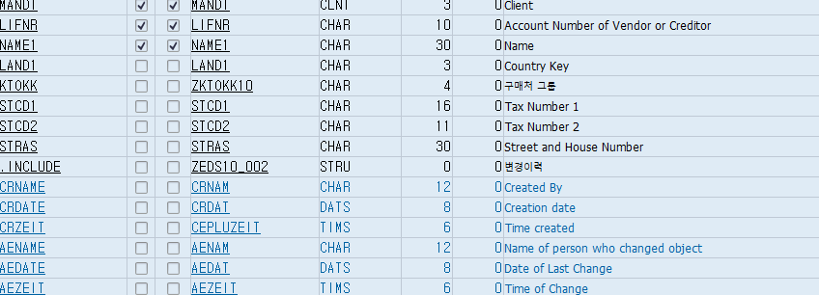
2. Table 생성
구매처 생성 (BP) 테이블
Table Name | Description
ZLFA1_10 | 일반데이터
ZLFB1_10 | 회사코드데이터
ZLFM1_10 | 구매조직마스터
일반데이터( ZLFA1_10)
구매처 번호
구매처명
국가키
구매처그룹
개인번호
사업자 번호
주소

Slide 5
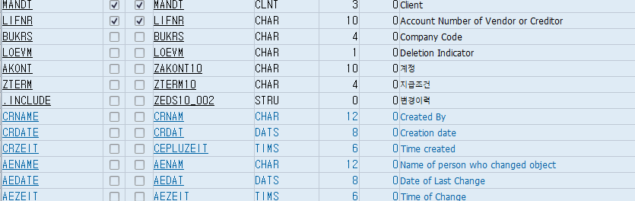
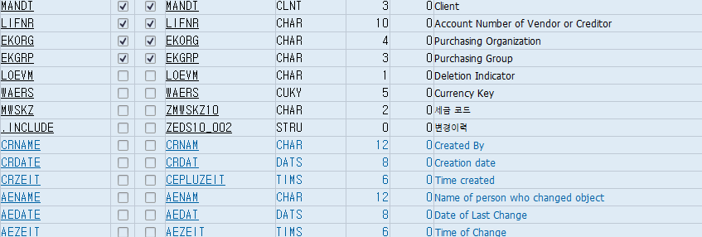
2. 회사코드 데이터(ZLFB1_10 )
구매처 번호
회사코드
삭제지시자
계정
지급조건
3. 구매조직 마스터(ZLFM1_10)
구매처 번호
구매조직
구매그룹
삭제지시자
구매오더통화
세금코드

Slide 6
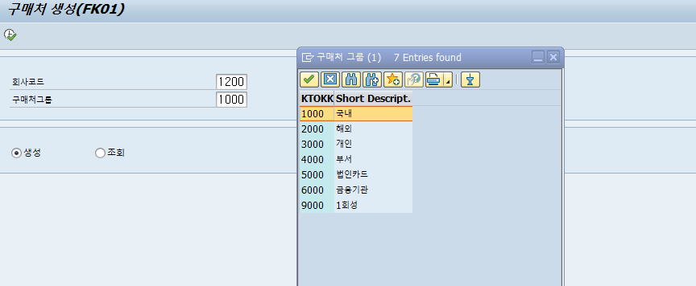
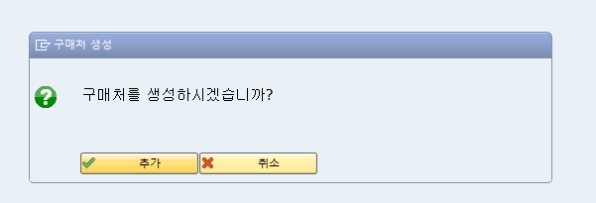
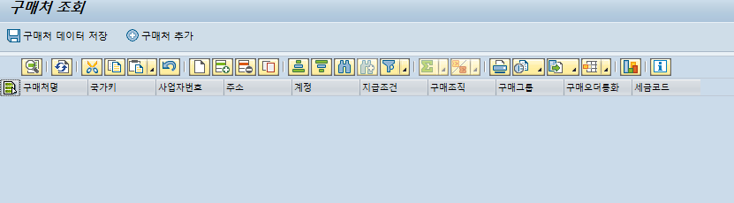
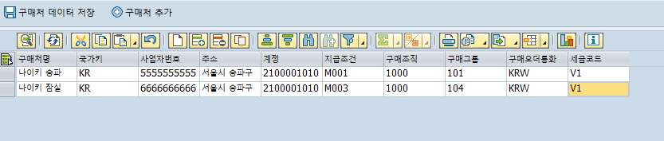
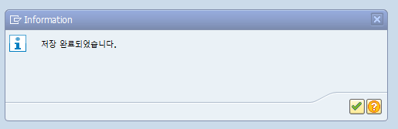
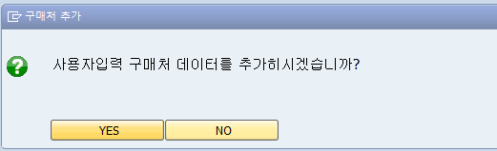
3. 스크린
1.구매처 생성

Slide 7
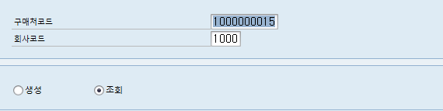

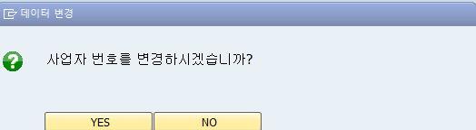


2.구매처 조회

Slide 8
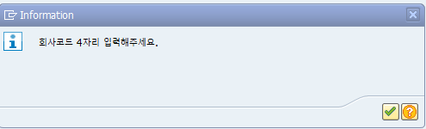
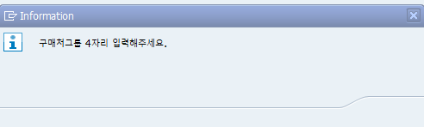
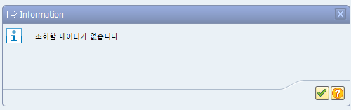
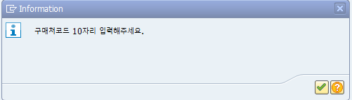
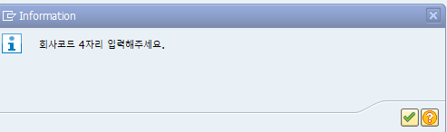

4. 예외처리
[ 구매처 생성 ]
회사코드 or 구매처 그룹 미입력시
[ 구매처 조회 ]
구매처코드에 해당 데이터가 없을시
구매처코드, 회사 코드 미입력시
사업자 번호 10자리 아닐 시

Slide 9
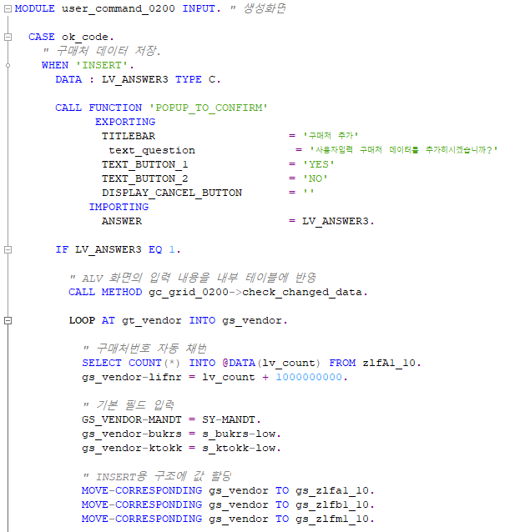
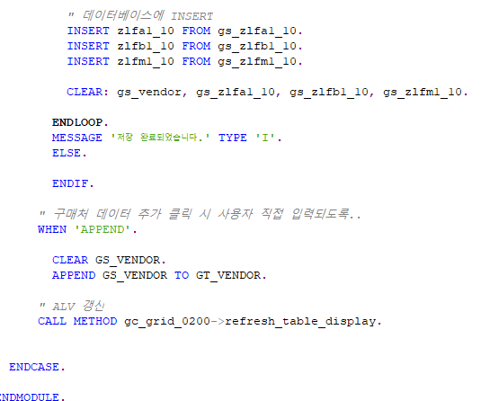
5. 구매처 생성(BP) 주요코드

Slide 10
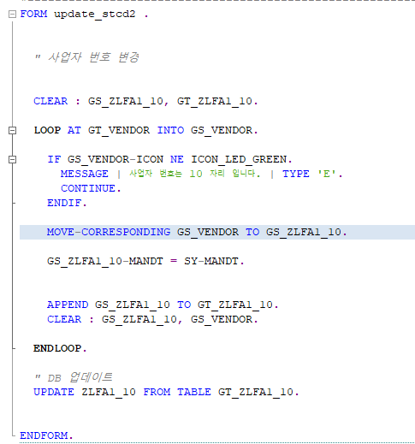
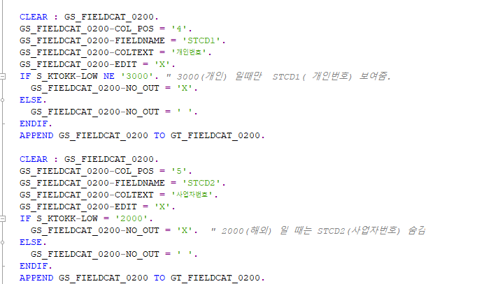

Slide 11
PO (구매오더 생성)
ZEDR10_PO

Slide 12
1. Technical Flow Diagram ( 구매오더 생성 - PO)
흐 름 도 | 요구 기능 | Data 프로세스
 | [ 구매오더 생성 ] 회사코드, 구매처, 증빙일을 필수적으로 입력해야한다. 품목추가, 품목 삭제, PO 생성 버튼을 통해, 품목을 추가 삭제 하여 PO를 생성할 수 있다. 구매오더 조회시, 생성된 구매오더가 출력되어야한다. [ 구매오더 조회 ] 구매처코드, 회사코드, PO 번호를 입력하여 구매오더를 조회한다. 조회된, 구매오더 아이템 목록을 화면에 보여준다. | 입 력 | [구매오더 생성] 회사코드, 구매처번호, 증빙일 [구매오더 조회] 구매처코드, 회사코드, PO번호
 |  | 처 리 | 입력, 조회, 생성
 |  | 출 력 | [구매오더 조회] 해당 구매오더번호를 가지는 아이템 목록
화면실행
PO 스크린
생성
조회
생성화면
조회화면

Slide 13
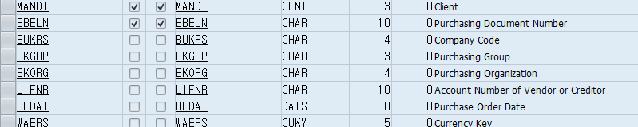
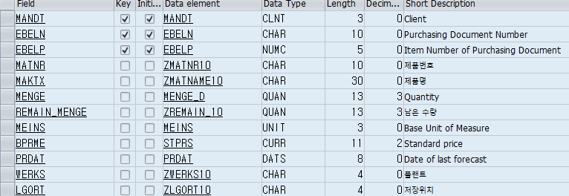
2. Table 생성
구매오더 생성 (PO) 테이블
Table Name | Description
ZEKKO10 | 구매오더헤더 테이블
ZEKPO10 | 구매오더아이템 테이블
구매오더헤더 테이블(ZEKKO10)
Client
구매오더번호
회사코드
구매그룹
구매조직
구매처
증빙일
통화
2. 구매오더아이템 테이블(ZEKPO10)
Client
구매오더번호
품목
제품번호
제품명
수량
남은수량
단위
단가
납품일
플랜트
저장위치

Slide 14
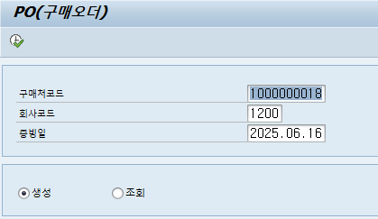
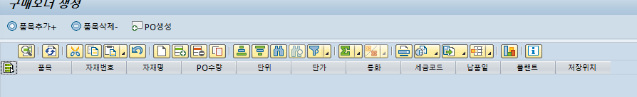
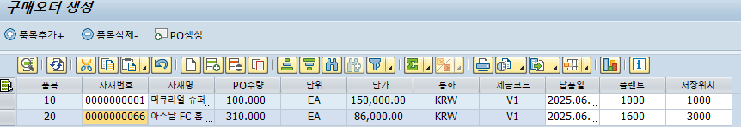
3. 스크린
1.구매오더 생성

Slide 15
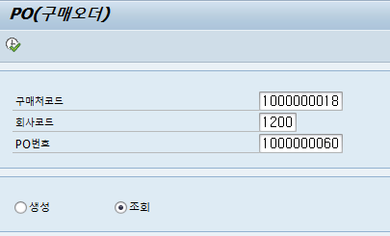
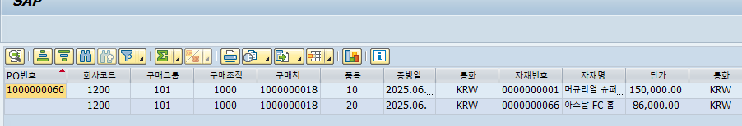
2.구매오더 조회

Slide 16
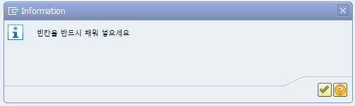
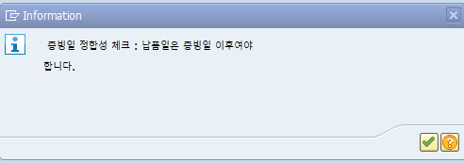
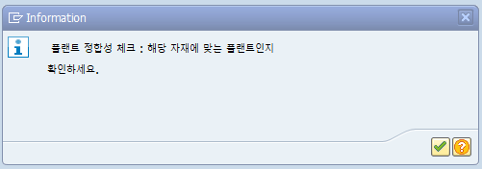
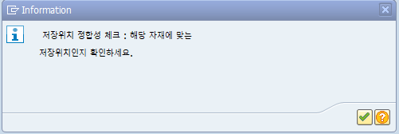
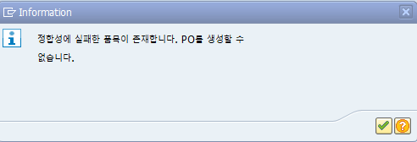
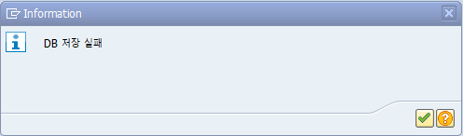
4. 예외처리
[ 구매오더 생성 ]
회사코드, 구매처번호, 증빙일 미입력시
추가한 구매오더의 납품일, 플랜트, 저장위치 오기입시
[ 구매오더 조회 ]
구매처코드, 회사코드, PO 번호 미입력시

Slide 17
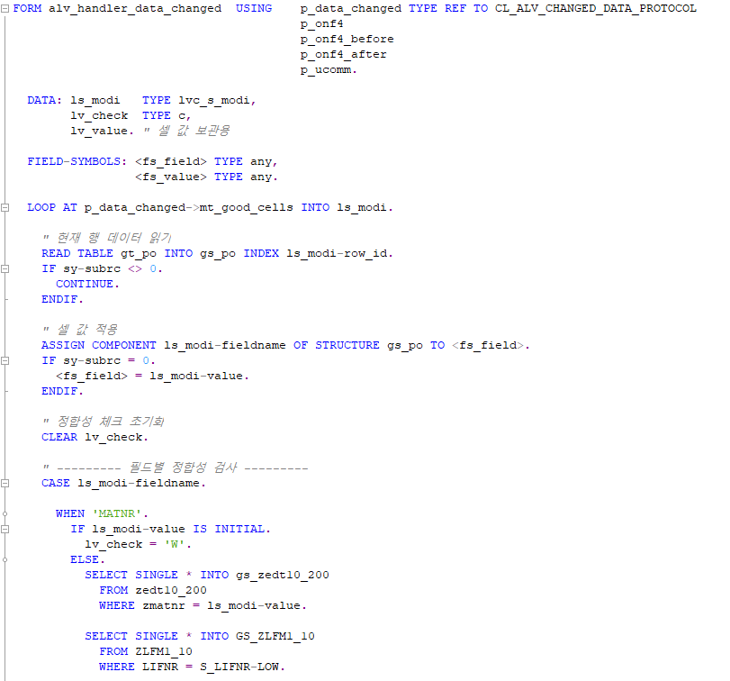
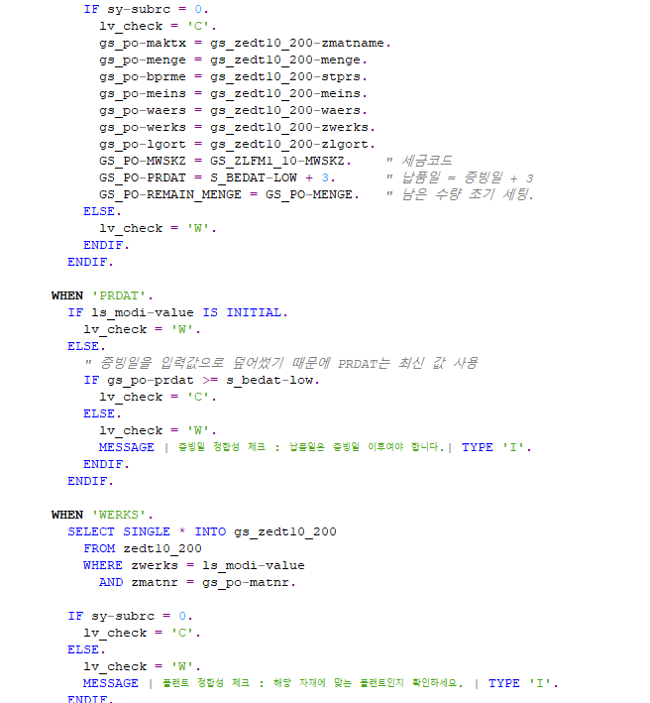
5. 구매오더 주요코드

Slide 18
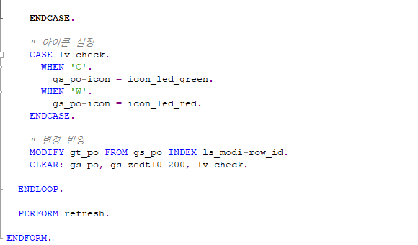
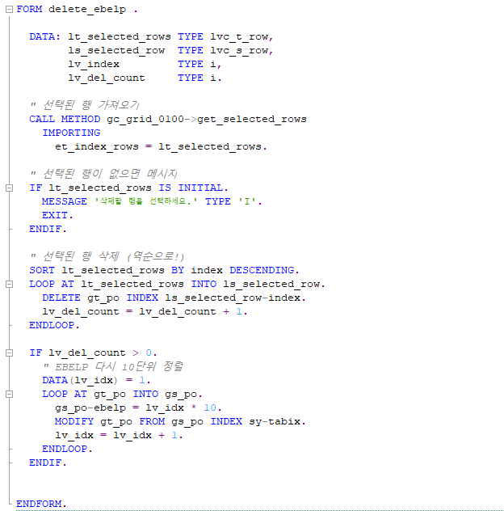

Slide 19
GR (입고 생성)
ZEDR10_GR

Slide 20
1. Technical Flow Diagram ( 입고처리 - GR)
흐 름 도 | 요구 기능 | Data 프로세스
 | [ 입고 처리 ] 구매오더번호, 플랜트, 입고처리일을 필수적으로 입력해야한다 . 입고체크를 통해 체크한 아이템을 입고처리할 수 있어야한다. 입고 처리시 입고 조회 목록에 출력되야 한다. [ 입고 조회] 구매오더와 플랜트를 필수적으로 입력해야 한다. 입고취소 체크를 통해 입고처리되었던 내역을 입고취소 할 수 있어야 한다. 입고 취소시 입고 처리 목록에 출력되어야한다. | 입 력 | [입고 처리] 구매오더번호, 플랜트, 입고처리일 [입고 조회] 구매오더, 플랜트
 |  | 처 리 | 입력, 조회, 취소
 |  | 출 력 | [입고 처리] 입고 처리할 목록 [입고 조회] 입고 완료된 목록
화면실행
GR 스크린
입고처리
입고조회
처리화면
조회화면
입고처리
입고취소

Slide 21
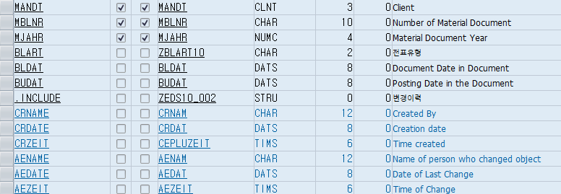
2. Table 생성
입고생성 (GR) 테이블
Table Name | Description
ZMKPF10 | 입고헤더테이블
ZMSEG10 | 입고아이템 테이블
입고헤더 테이블( ZMKPF10)
Client
입고문서번호
회계연도
전표유형
증빙일
전기일

Slide 22
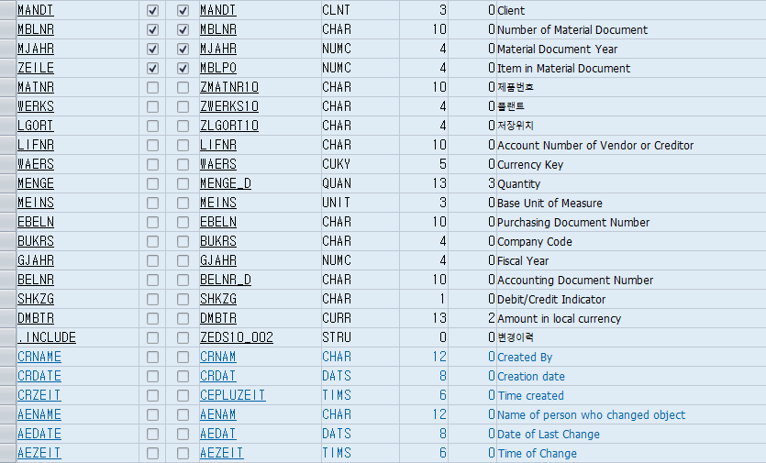
2. 입고아이템 테이블( ZMSEG10)
Client
입고문서번호
회계연도
아이템번호
자재번호
플랜트
저장위치
구매처번호
통화키
수량
단위
구매오더번호
회사코드
회계연도
전표번호
차대변
금액

Slide 23
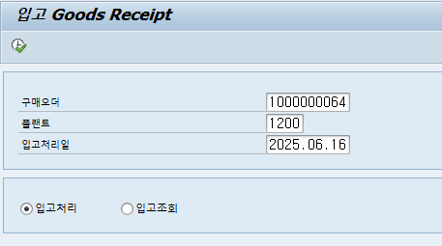
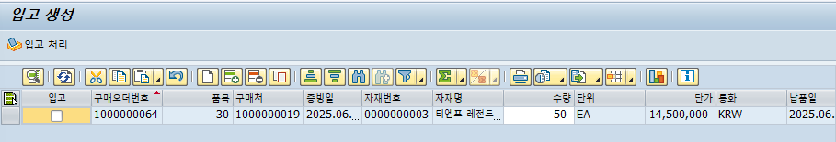
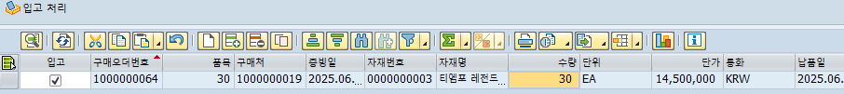
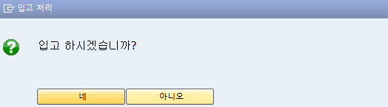
3. 스크린
[ 입고 처리 ]
본 예시에서는 하나의 라인에 대해서만 보였지만 여러 라인 아이템에 대해서 동시에 입고 처리(부분 입고 포함 ) 할 수도 있다.

Slide 24
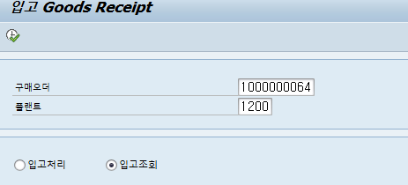
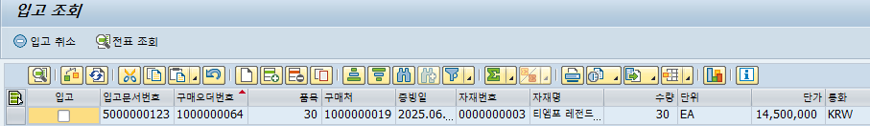
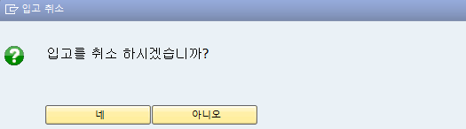
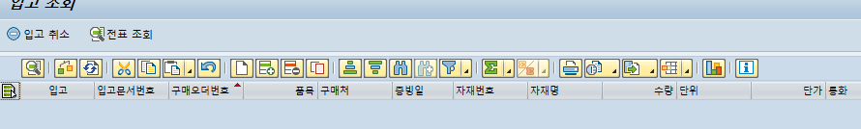
[ 입고 조회 ]
본 예시에서는 하나의 라인에 대해서만 보였지만 여러 라인 아이템에 대해서 동시에 입고 취소 처리 할 수도 있다.

Slide 25
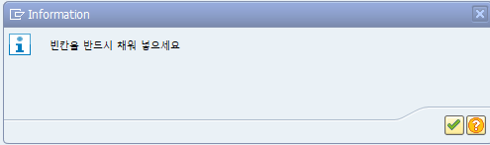
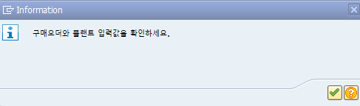
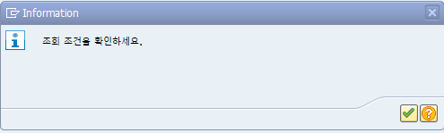
4. 예외처리
[ 구매오더 생성 ]
구매오더번호, 플랜트, 입고처리일 미입력시
구매오더, 플랜트에 맞는 조회조건 없을 시
[ 구매오더 조회 ]
구매오더번호, 플랜트, 미입력시
구매오더, 플랜트에 맞는 조회조건 없을 시

Slide 26


5. 주요 코드

Slide 27

5. 주요 코드

Slide 28
IR (송장 처리)
ZEDR10_IR

Slide 29
1. Technical Flow Diagram ( 송장처리 - IR)
흐 름 도 | 요구 기능 | Data 프로세스
 | [ 송장 처리 ] 구매오더, 플랜트, 송장처리일( 오늘 날짜가 기본적으로 입력됨 )을 필수적으로 입력받아야한다. 송장 처리할 아이템 목록을 보여줘야한다. 송장 처리시, 송장 조회 목록에 출력되야 한다. [ 송장 조회 ] 구매오더, 플랜트를 필수적으로 입력받아야한다. 송장 처리된 아이템목록을 보여줘야한다. 송장 취소시, 다시 송장 처리 목록에 출력되야 한다. | 입 력 | [송장 처리] 구매오더, 플랜트, 송장처리일 [송장 조회] 구매오더, 플랜트
 |  | 처 리 | 입력, 조회, 처리
 |  | 출 력 | [송장 처리] 송장 처리시킬 아이템 목록 [송장 조회] 송장 처리된 아이템 목록
화면실행
IR 스크린
송장처리
송장조회
송장처리화면
송장조회화면
송장처리
송장취소

Slide 30

2. Table 생성
송장 테이블
Table Name | Description
ZRBKP10 | 송장 헤더 테이블
ZRSEG10 | 송장 아이템 테이블
송장 헤더 테이블 ( ZRBKP10)

Slide 31

2. 송장 아이템 테이블 ( ZRSEG10 )

Slide 32





3. 스크린
송장 처리
본 예시에서는 하나의 라인에 대해서만 보였지만 여러 라인 아이템에 대해서 동시에 송장 처리 할 수도 있다.

Slide 33





송장 조회
본 예시에서는 하나의 라인에 대해서만 보였지만 여러 라인 아이템에 대해서 동시에 송장 취소 처리 할 수도 있다.
송장 처리 스크린에 다시 출력되는 것을 확인할 수 있다.

Slide 34




4. 예외 처리
송장 처리
[ 구매오더 or 플랜트 or 송장처리일을 입력하지 않은 경우 ]
[조회 조건을 만족하지 않는 경우]
2. 송장 조회
[ 구매오더 or 플랜트를 입력하지 않은 경우 ]
[조회 조건을 만족하지 않는 경우]

Slide 35


5. 송장처리 주요코드

Slide 36
Comment
회사코드와 플랜트에 대한 내용이 아예 빠져 ERP기준값에 대한 기준이 아쉬움 사용자 입장에서 고려를 조금만 더 해줬으면 좋았을 것 같음 전표구현에 있어 계정처리가 아쉬움 테이블 구성도에 있어서 필요한 필드에 대해 충분히 생각하고 구성함 프로세스 구현에 본인 스스로가 100프로 이해하고 있고 그걸 표현하려고 노력함 띄어쓰기 및 변수명 사용에 적절하여 다른 사람들이 참조하기 편하게 프로그램을 구성함 INCLUDE , PERFORM , EVENT 적적하게 사용하여 소스의 간편함을 구현함 스크린을 구분하여 사용자가 보기 편하도록 화면 구성함 아쉬운점 : 한화금액에 대한 금액 표현이 아쉬움 GRIR에 대한 계정표시가 잘 표현되지 않음 써치헬프 기능을 통해, 도메인 내 value값을 표현하면 좋았을 것 같음 PO생성시, 입고처리시, 송장 처리시 생성번호에 대해 스크린으로 보여주면 좋았을것같음

